Slide 1
Google アカウント

Slide 2
Google アカウントは、無料で取得可能
各自で登録が必要
その際、電話番号などの登録が必要になる。
各自でよく確認し、心配なことがある場合には取りやめてください。（その場合でも、授業の多くの部分は実施できるようにします）

Slide 3
Google アカウント
Google アカウントは、Google のオンラインサービス等の利用のときに使うアカウント
ID, パスワード
（ID, パスワードは自分で決める）
Google Colaboratory も利用

Slide 4
Google Colabotaroy と Google アカウント
Google Colaboratory の本格的な利用には、Google アカウントが必要
ノートブックの新規作成，編集，保存，公開
Python プログラムの編集，実行
システム操作のコマンドの実行
ファイルのアップロード，ダウンロード
Google アカウントが無くても、他の人が公開しているノートブックの閲覧のみは可能

Slide 5
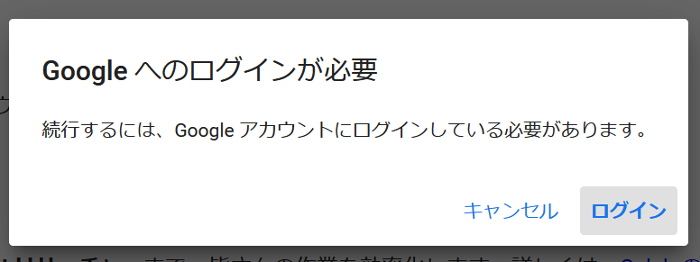
Google アカウントの新規取得
次の①，②の方法などで，Google アカウントの取得ができる
① Google Colaboratoryの使用中に
「Google へのログインが必要」と表示されたとき
「ログイン」，「アカウントを作成」と操作
② Google アカウント作成のページを開く
https://accounts.google.com/SignUp

Slide 6
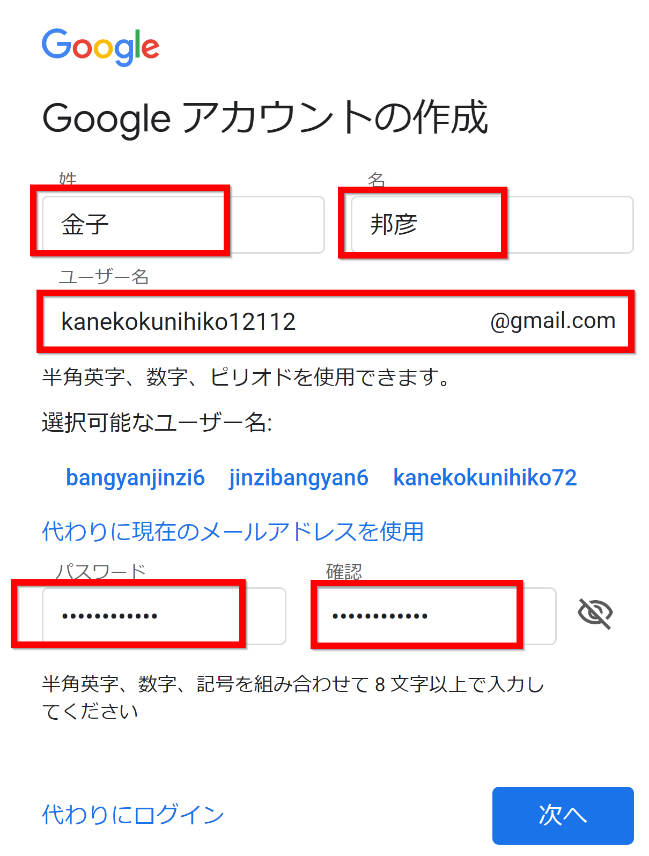
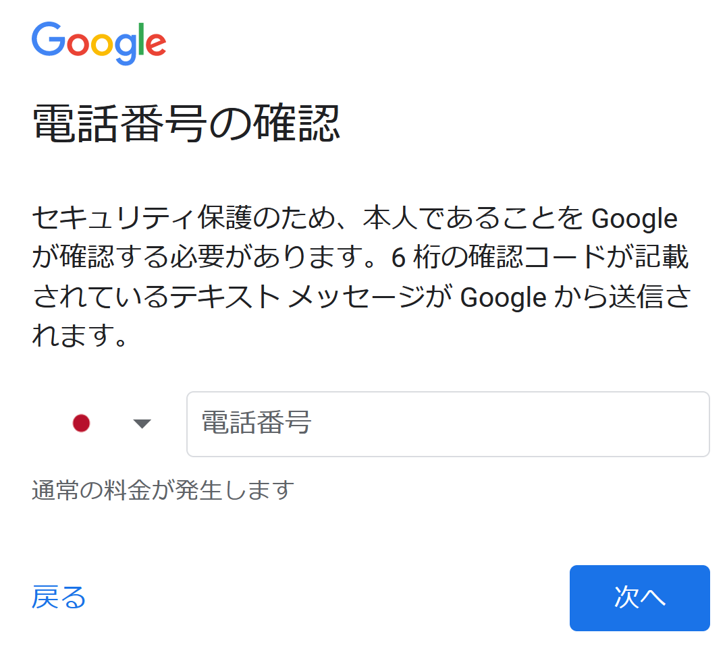
Google アカウントの新規取得
次の情報を登録する
氏名
自分が希望するメールアドレス
＜ユーザー名＞@gmail.com
パスワード，
電話番号
生年月日，性別
電話番号は
80-1234-5678
90-1234-5670
のように入れる
（先頭の 0 無し）

